Slide 1


Slide 2

Tớ đang ở Vương Quốc Đồ Ngọt, hãy cùng tớ khám phá ở nơi này có những người bạn nào chào đón chúng ta nhé !

Slide 3


CHIẾN THẮNG
4
1
5
2
3
MĂNGNON

Slide 4

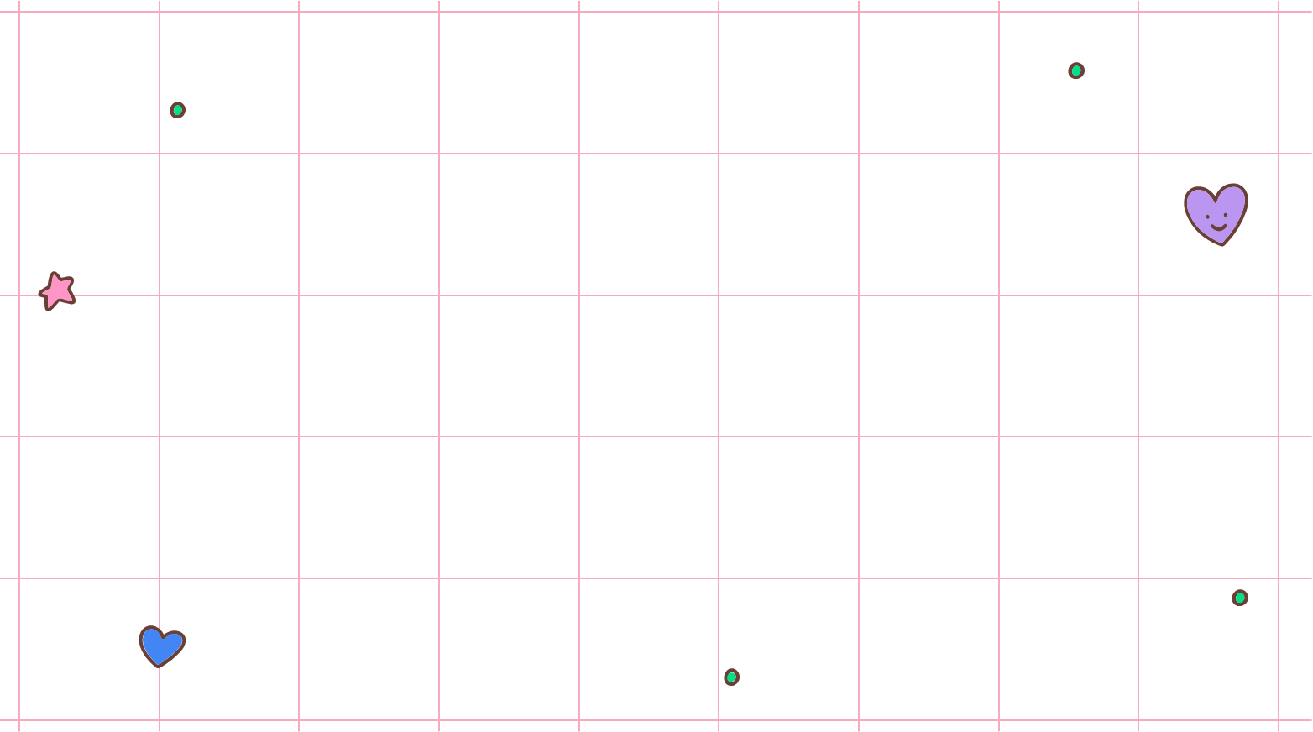




1. Số thích hợp viết vào chỗ chấm của 3 m 2 cm = ... m là:
A. 3,02
C. 3,002
B. 3,2
D. 3,22

Slide 5
2. Số thích hợp viết vào chỗ chấm của 1 m 23 cm = ... cm là:
A. 1,023
C. 1,23
B. 1,032
D. 1,32

Slide 6
3. Số thích hợp viết vào chỗ chấm của
215 cm + 42 cm = ... cm là:
A. 27,5
C. 635
B. 257
D. 2,75

Slide 7
4. Số thích hợp viết vào chỗ chấm của 215 cm = ... m là:
A. 2,015
C. 2,51
B. 21,5
D. 2,15

Slide 8
5. Số thích hợp viết vào chỗ chấm của 42 cm = ... m là:
A. 0,42
C. 420
B. 4,2
D. 4,22

Slide 9
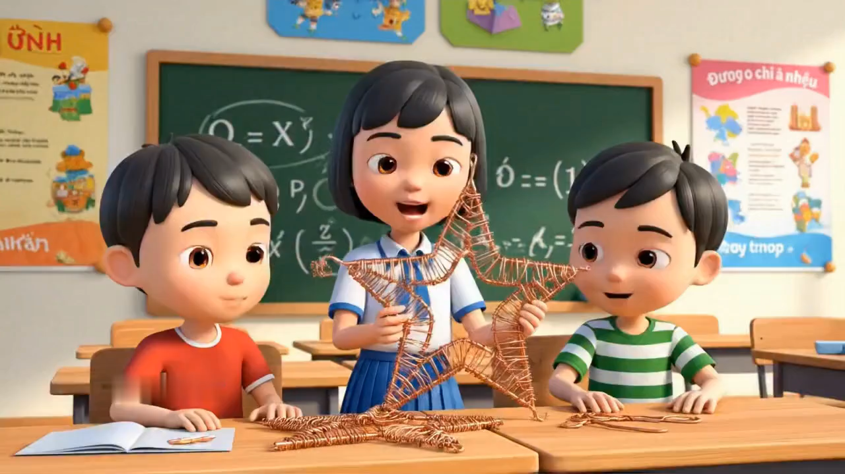

Slide 10
1,65 + 1,26 = ? (m)
Ta có: 1,65 m = 165 cm
165
126
+
1,26 m = 126 cm
(cm)
291
Vậy: 1,65 + 1,26 = 2,91 (m)
Ta đặt tính rồi tính như sau:
1,65
1,26
Đặt tính sao cho các chữ số ở cùng hàng thì thẳng cột.
+
Thực hiện phép cộng như cộng hai số tự nhiên.
2 91
,
Viết dấu phảy ở tổng thẳng cột với các dấu phẩy của hai số hạng.

Slide 11

b)
24,5 + 3,84 = ?
Ta đặt tính rồi tính như sau:
24,5
3,84
+
28 34
,

Slide 12


Slide 13






Ví dụ : 15,9 + 8,75 = ?
Đặt tính sao cho dấu phẩy của các số hạng thẳng cột nhau.
Với cách làm trên, em hãy thực hiện tính tổng của 15,9 + 8,75.
Viết dấu phẩy ở tổng thẳng cột với các dấu phẩy của các số hạng.
Rồi cộng như số tự nhiên bình thường.
15,9
8,75
Tớ sẽ làm như sau:
+
24 65
,
Vậy: 15,9 + 8,75 = 24,65
- Đặt tính.
- Thực hiện phép cộng như cộng các số tự nhiên.
- Viết dấu phẩy ở tổng thẳng cột với các dấu phẩy của các số hạng.

Slide 14
1
Đặt tính rồi tính
6,8 + 9,7
5,34 + 7,49
8,16 + 5,9
18,6 + 8,72
6,8
5,34
18,6
8,16
+
+
+
+
9,7
7,49
5,9
8,72
16,5
12,83
27,32
14,06

Slide 15
2
Đ, S?
5,4
2,45
6,53
a)
b)
c)
+
+
+
3,9
4,37
12,8
12,8
9,3
8,13
6,82
78,1
19,33
?
?
S
?
Đ
S

Slide 16
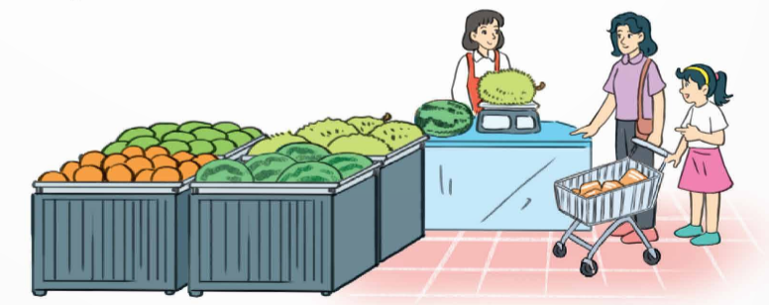
Mai cùng mẹ đi siêu thị mua quả dưa hấu cân nặng 4,65 kg và quả mít cân nặng 5,8 kg. Hỏi cả quả dưa hấu và quả mít cân nặng bao nhiêu ki-lô-gam?
3

Slide 17
Tóm tắt:
Dưa hấu: 4,65 kg
Mít: 5,8 kg
Cả hai quả: …kg?
Bài giải:
Cả hai quả dưa hấu và mít nặng số ki-lô-gam là:
4,65 + 5,8 = 10,45 (kg)
Đáp số: 10,45 kg

Slide 18


Muốn cộng hai số thập phân ta làm như thế nào?

Slide 19

- Viết số hạng này dưới số hạng kia sao cho các chữ số ở cùng một hàng đặt thẳng cột với nhau.
- Cộng như cộng các số tự nhiên.
- Viết dấu phẩy ở tổng thẳng cột với các dấu phẩy của các số hạng.

Slide 20



